Slide 1

肺
炎
护理学院/临床护理教研室
适用对象：护理学专业本科

Slide 2

学习内容
概述
01
肺炎
03

Slide 3
学习目标
1. 识记：复述呼吸系统的结构功能、肺炎的概念及护理评估要点
2. 理解：解释呼吸的调节
3. 运用：运用护理程序对肺炎病人实施整体护理；培养良好的护士职业行为和习惯

Slide 4
重难点
一、重点
1. 呼吸系统组成
2. 呼吸系统常见症状及体征
3. 肺炎链球菌肺炎临床表现
3. 清理呼吸道无效的护理措施
二、难点
1. 肺的组织结构；呼吸的调节
2. 肺炎链球菌病人的护理评估及护理诊断

Slide 5
01
概述

Slide 6
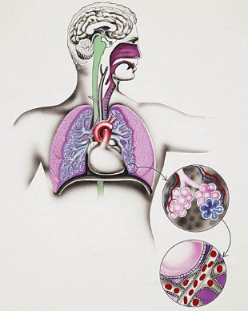
一、呼吸系统的结构与功能
呼吸道
呼吸系统结构
肺泡
肺血管
胸膜和胸膜腔

Slide 7
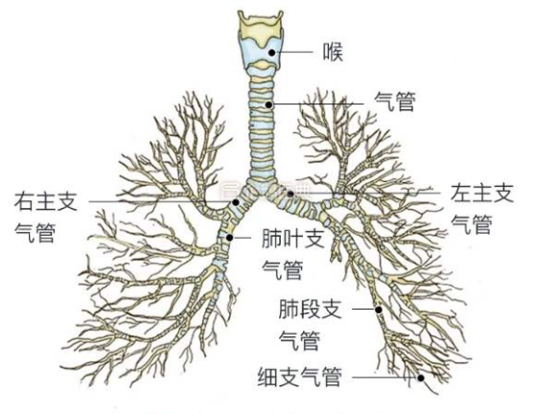
一、呼吸系统的结构与功能
（一）呼吸道

Slide 8
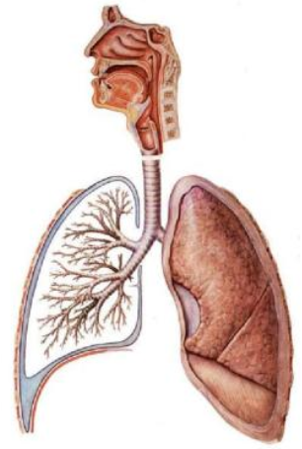
一、呼吸系统的结构与功能
气体传导部
鼻（口）
咽
喉
气管
支气管
小支气管
细支气管
终末细支气管
上呼吸道
肺
外
下呼吸道
肺
内
气体交换部
呼吸性细支气管
肺泡管
肺泡囊
肺泡

Slide 9
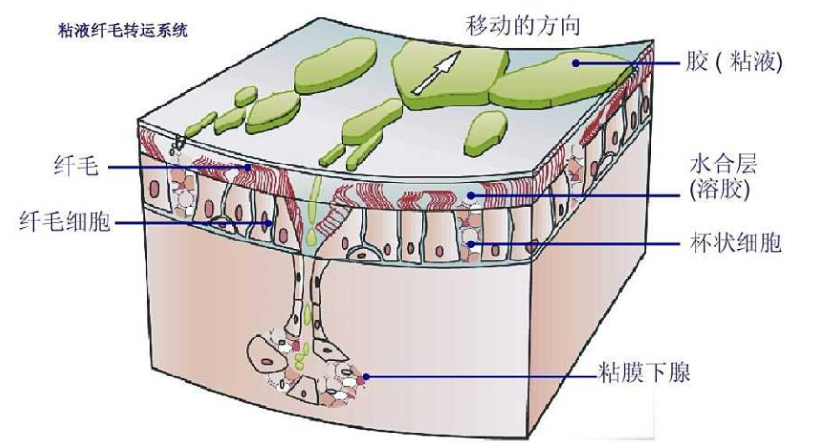
一、呼吸系统的结构与功能
（一）呼吸道
呼吸道组织结构
1.黏膜：纤毛柱状上皮细胞
2.黏膜下层：疏松结缔组织层
-黏液腺、黏液浆液腺
3.外膜：软骨、结缔组织、平滑肌
-分支越细→软骨↓、平滑肌↑

Slide 10
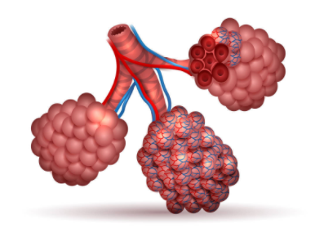
一、呼吸系统的结构与功能
（二）肺
1. 肺泡：呼吸区
总面积100m²，气体交换场所
平时只有1/20肺泡进行工作

Slide 11
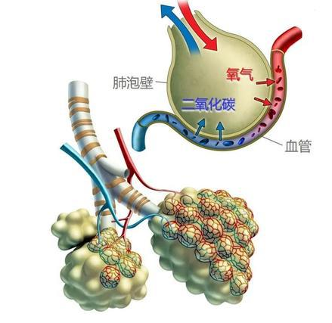
一、呼吸系统的结构与功能
（二）肺
2. 肺泡上皮细胞
I型细胞：覆盖肺泡总面积95%，紧贴邻近毛细血管，形成呼吸膜
II型细胞：5%，分泌表面活性物质

Slide 12
肺泡表面活性物质
表面活性物质→肺泡表面张力↓（肺泡壁内侧衬有一薄层液体，与肺泡间形成液-气平面）
使互通的大小肺泡弹性回缩力保持平衡
防止吸气末肺泡过度膨胀，呼气末肺泡塌陷
降低吸气阻力，利于肺通气
减弱肺泡表面张力对肺毛细血管中液体的吸引作用，防止液体流入肺泡
肺泡表面张力

Slide 13
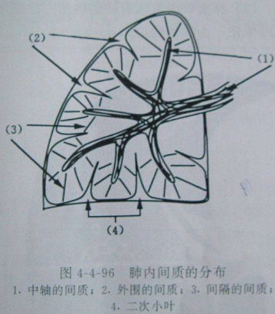
一、呼吸系统的结构与功能
（二）肺
3. 肺泡巨噬细胞
吞噬；生成和释放多种细胞因子
4. 肺间质
支气管和血管周围、肺泡间隔、脏层
胸膜下结缔组织组成的支架和间隙
包括肺泡间隔、小叶间隔、支气管及
血管的周围组织等

Slide 14
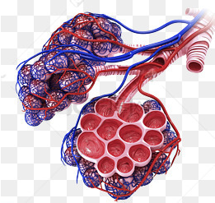
一、呼吸系统的结构与功能
（三）肺血管
1. 肺循环
气体交换的功能血管
2. 支气管循环
营养各级支气管及肺

Slide 15
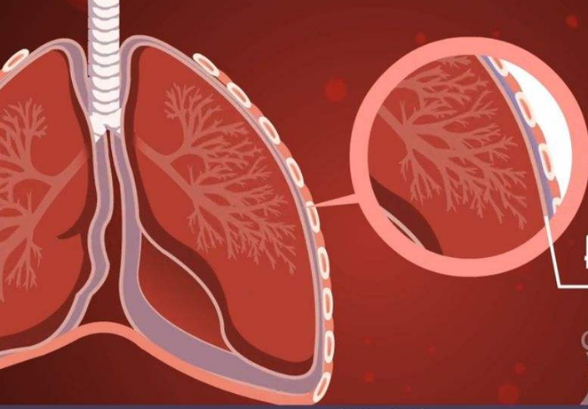
一、呼吸系统的结构与功能
（四）胸膜和胸膜腔
1. 脏层胸膜：覆盖于肺表面
2. 壁层胸膜：覆盖于壁层内面，有感觉神经末梢

Slide 16
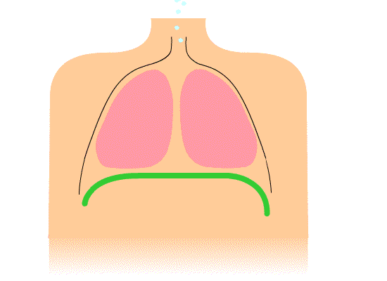
一、呼吸系统的结构与功能
（五）肺的呼吸功能
1. 肺通气（外界-肺泡）： 肺与外环境的气体交换
每分钟通气量（MV）=潮气量x呼吸频率
肺泡通气量（有效通气量）
2. 肺换气（肺泡-血液）
肺泡与毛细血管间通过呼吸膜
进行气体交换

Slide 17
一、呼吸系统的结构与功能
（六）防御功能
1. 气道：物理防御、生物防御、神经防御
2. 气道-肺泡：B细胞分泌IgA、IgM等
3. 肺泡：肺泡巨噬细胞、肺泡表面活性物质等
各种原因引起的防御功能下降/外界刺激过强都
可导致呼吸系统损伤及病变

Slide 18
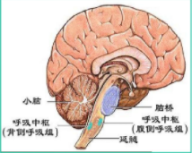
一、呼吸系统的结构与功能
（七）呼吸的调节
1. 呼吸中枢
延髓--基本呼吸节律
脑桥--呼吸调整中枢，限制吸气
大脑皮质--一定限度内随意控制呼吸
2. 神经反射
肺牵张反射（吸气兴奋、呼气减弱）
呼吸肌本体反射、J感受器（肺毛细血管附近）
Notes:
肺牵张反射分布于气管和支气管平滑肌

Slide 19
一、呼吸系统的结构与功能
（七）呼吸的调节
3. 化学反射：缺O₂、CO₂潴留、H⁺浓度
缺O₂→外周化学感受器（颈动脉体）→刺激呼吸
CO₂→外周、中枢化学感受器→调节呼吸
H⁺↑→外周化学感受器→呼吸加深加快，反之呼吸抑制

Slide 20
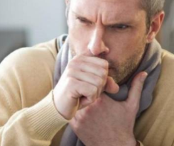
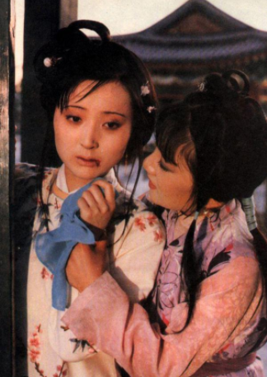
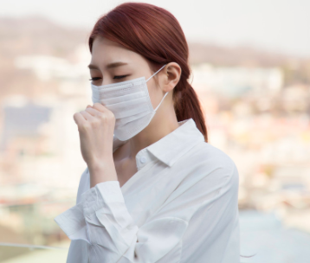
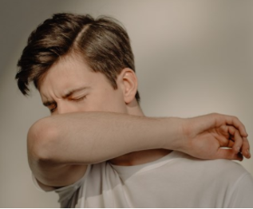
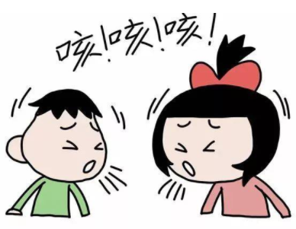
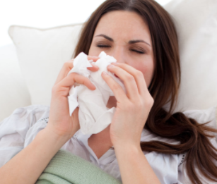
二、呼吸系统疾病常见症状与体征
（一）咳嗽与咳痰---咳嗽礼仪知多少？

Slide 21
二、呼吸系统疾病常见症状与体征
（一）咳嗽与咳痰
1. 咳嗽：防御反射
2. 咳痰：干咳、湿咳
3. 咳嗽与咳痰特点
（1）咳嗽发生的急缓、性质、出现及持续时间
（2）痰液的颜色、性质、数量、气味、粘稠

Slide 22
二、呼吸系统疾病常见症状与体征
（一）咳嗽与咳痰--痰液评估
恶臭痰 | 铁锈色痰 | 黄绿色痰 | 痰白粘稠拉丝 | 大量稀薄浆液痰 | 粉红色泡沫痰 | 砖红色胶冻状
厌氧菌感染 | 肺炎球菌肺炎 | 铜绿假单胞菌感染 | 真菌感染 | 包虫病 | 肺水肿 | 肺炎克雷伯杆菌肺炎

Slide 23
二、呼吸系统疾病常见症状与体征
（二）肺源性呼吸困难
1. 吸气性呼吸困难
”三凹征“、伴高调吸气性喉鸣音
三凹征因呼吸肌极度用力、胸腔负压增加
常见喉部、气管、大支气管狭窄与阻塞
2. 呼气性呼吸困难
常见支气管哮喘、COPD所致小支气管痉挛

Slide 24
二、呼吸系统疾病常见症状与体征
（二）肺源性呼吸困难
呼吸困难程度评估
程度 | 诱因 | 活动度
轻度 | ≥中度、中度体力活动 | HR↑，说话时有气促
中度 | 轻度体力活动 | HR、R增加不明显
重度 | 日常生活活动 | HR、R↑明显

Slide 25
二、呼吸系统疾病常见症状与体征
（三) 咯血：喉部及喉以下呼吸道及肺组织血管破裂
常有先兆症状胸闷、喉痒、咳嗽
多为鲜红色、混有泡沫或痰、呈碱性
咯血程度 | 量
少量 | <100ml/24h
中等 | 100ml-500ml/24h
大量 | >500ml/24h或300ml/次

Slide 26
02
肺炎
（Pneumonia）

Slide 27
Case studey
男性，22岁，因发热、咳嗽、咳铁锈色痰，伴右侧胸痛2天就诊。患者既往体健，起病前曾遭淋雨。 体检： T39℃ ，P92次/分 ，R26次/分， BP100/70mmHg，神清，急性面容，口角有单纯疱疹，右下肺呼吸运动减弱，叩诊浊音，可闻及少量湿啰音。 血常规检查：白细胞15×10⁹ /L，中性粒细胞85%，胸部X线检查：右下肺大片浸润阴影。
1. 怎么进行护理评估？
2. 主要的护理诊断及相关因素？
3. 主要护理措施有哪些？
4. 怎么对患者实施健康教育？
Notes:
右下肺炎，肺炎球菌感染

Slide 28
一、肺炎概述
（一） 概念（Defination）
多因素引起，感染、理化因素、免疫损伤等
Pneumonia
Inflammation
终末气道
肺泡
肺间质

Slide 29
一、肺炎概述
（二）分类-病因
 | 病原菌
细菌性肺炎（常见） | 肺炎链球菌、金葡菌、肺炎克雷伯杆菌、流感嗜血杆菌
非典型病原体肺炎 | 支原体、军团菌、衣原体
病毒性肺炎 | 冠状病毒、腺病毒、呼吸道合胞病毒、流感病毒
真菌性肺炎 | 白色念珠菌
其它 | 立克次体、卡氏肺囊虫等

Slide 30
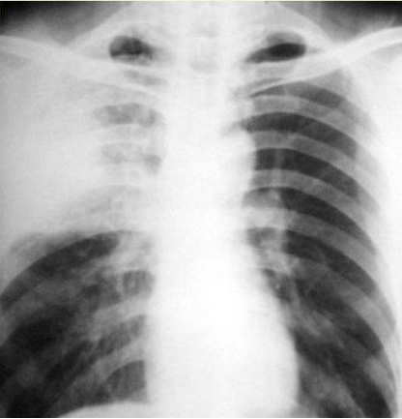
一、肺炎概述
（二）分类-解剖
1. 大叶性肺炎（肺泡性肺炎）
致病菌：肺炎球菌
起始肺泡，累及整个肺段或肺叶
X线为节段性片状密度增高影

Slide 31
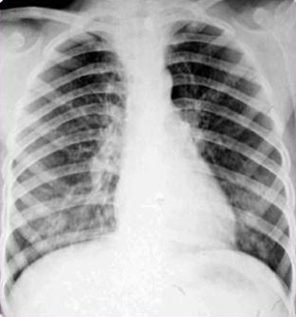
一、肺炎概述
（二）分类-解剖
2. 小叶性肺炎（支气管肺炎）
致病菌：肺炎球菌
累及支/细支气管→终末细支气管、肺泡
X线沿肺纹理分布不规则斑片状阴影

Slide 32
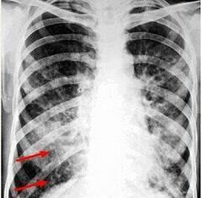
一、肺炎概述
（二）分类-解剖
3. 间质性肺炎
累及支气管壁及支气管周围间质以及肺泡壁
X线为下肺不规则条索状阴影
呼吸道症状轻、异常体征少

Slide 33


主观题
10分
为什么间质性肺炎呼吸道症状轻
正常使用主观题需2.0以上版本雨课堂
作答

Slide 34
一、肺炎概述
（二）分类-环境
1. 社区获得性肺炎（CAP）
概念：院外感染的肺实质炎症，包括明确潜伏期的病原体感染而在入院后平均潜伏期内发病的肺炎
肺炎链球菌为主
2. 医院获得性肺炎（HAP）
概念：入院时不存在、也不在潜伏期，在住院48h后发生的感染，也包括出院后48h内发生的感染
铜绿假单胞菌、大肠杆菌、金葡菌等
Notes:
老年护理院、慢性病护理院感染性易高

Slide 35
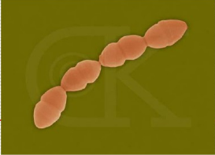
二、肺炎链球菌肺炎
（一）概述
CAP（首位）
肺炎链球菌引起（鼻咽腔中寄居）
飞沫传播、冬春季高
感染后获特异性免疫
人群：青壮年及老年人

Slide 36
Case studey
男性，22岁，因发热、咳嗽、咳铁锈色痰，伴右侧胸痛2天就诊。患者既往体健，起病前曾遭淋雨。 体检： T39℃ ，P92次/分 ，R26次/分， BP100/70mmHg，神清，急性面容，口角有单纯疱疹，右下肺呼吸运动减弱，叩诊浊音，可闻及少量湿啰音。 血常规检查：白细胞15×10⁹ /L，中性粒细胞85%，胸部X线检查：右下肺大片浸润阴影。
1. 怎么进行护理评估？
Notes:
右下肺炎，肺炎球菌感染

Slide 37
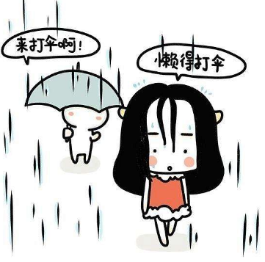
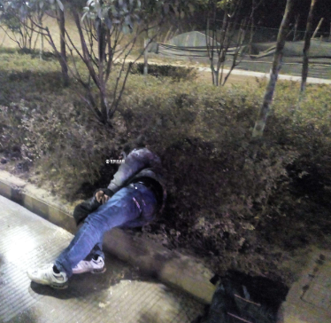
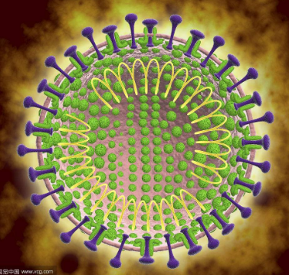
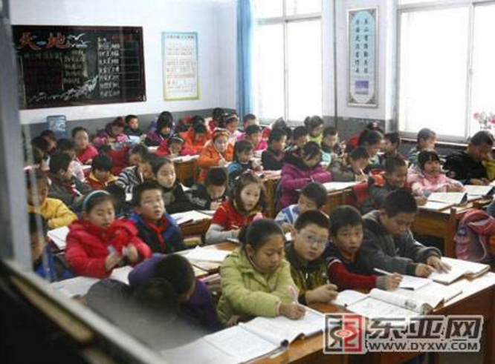
二、肺炎链球菌肺炎
（二）护理评估
1. 健康使：诱因

Slide 38
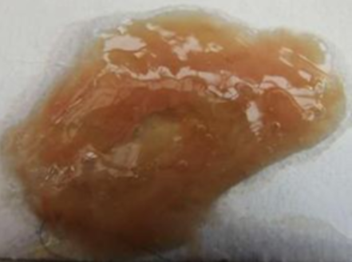
二、肺炎链球菌肺炎
（二）护理评估
2. 身体状况---症状
（1）寒战、高热：T>39⁰C
（2）咳嗽、咳痰
-初期刺激性干咳
-实变期血痰/铁锈色痰
-后期粘液脓性
Notes:
寒战高热

Slide 39
主观题
10分
为什么肺炎链球菌肺炎病人会咳铁锈色痰？
正常使用主观题需2.0以上版本雨课堂
作答

Slide 40
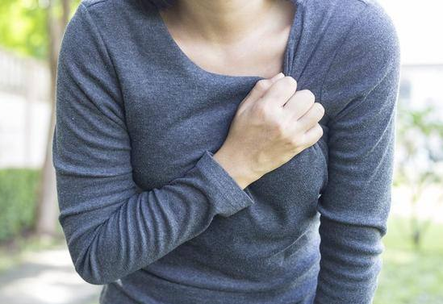
二、肺炎链球菌肺炎
（二）护理评估
2. 身体状况---症状
（3）胸痛
-因累及胸膜所致
-早期最常见
-刺激性刺痛
-吸气及咳嗽加重
Notes:
寒战高热

Slide 41
二、肺炎链球菌肺炎
（二）护理评估
2. 身体状况---体征
（1） 典型体征
-急性病人、面颊绯红，呼吸急促、鼻翼扇动
-部分出现口唇、鼻周单纯性疱疹
（2）实变期（肺部体征早期不明显）
A.视：患侧胸廓活动受限 B.触：语颤增强
C.叩：浊音 D.听：呼吸音减弱或消失，消散期湿啰音

Slide 42
二、肺炎链球菌肺炎
（三）辅助检查
1. 血常规检查
细菌性：
-WBC（10-30）x10⁹/L
（正常：4-10）
-中性粒细胞>80%
(正常：50%-70%)
最好在使用抗生素之前进行检查

Slide 43
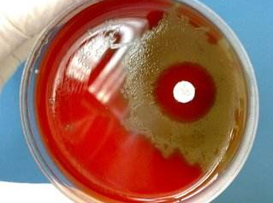
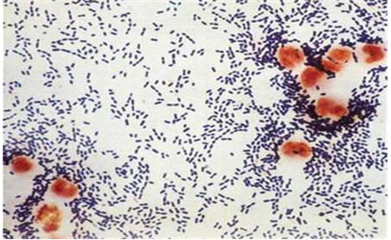
二、肺炎链球菌肺炎
（三）辅助检查
2. 细菌学检查
（1）痰涂片：初诊
（2）痰培养：24-48h可
确定病原体
（3）血培养：可确诊

Slide 44
正确留取痰标本
需在使用抗生素前留取
采集下呼吸道分泌物
疑普通细菌感染，痰量>1ml，真菌和寄生虫3-5ml，分枝杆菌5-10ml
自然咳痰法：晨起后先清水漱口，后用力咳出深部第一口痰，留于加盖无菌容器中，2h内送检
无痰病人该怎么留取痰标本？

Slide 45
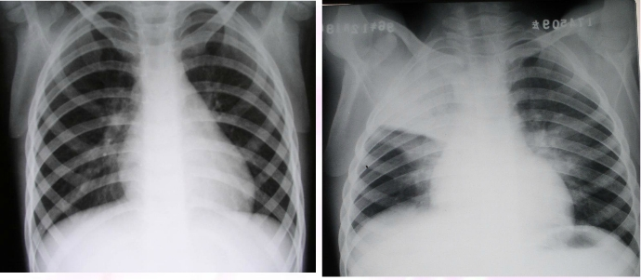
二、肺炎链球菌肺炎
（三）辅助检查
3. X-ray-愈后完全消散

Slide 46
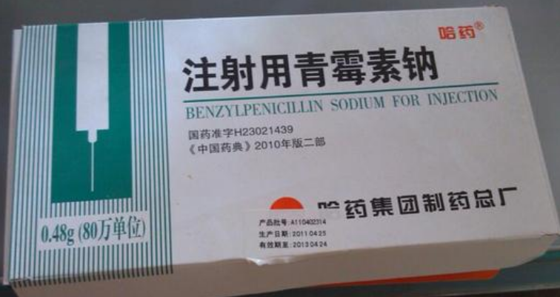
二、肺炎链球菌肺炎
（四）治疗原则及主要措施
1. 抗感染治疗：首选青霉素G
过敏者头孢菌素、红霉素
5-7日一疗程
2. 对症和支持治疗
3. 预防及时处理并发症

Slide 47
Case studey
男性，22岁，因发热、咳嗽、咳铁锈色痰，伴右侧胸痛2天就诊。患者既往体健，起病前曾遭淋雨。 体检： T39℃ ，P92次/分 ，R26次/分， BP100/70mmHg，神清，急性面容，口角有单纯疱疹，右下肺呼吸运动减弱，叩诊浊音，可闻及少量湿啰音。 血常规检查：白细胞15×10⁹ /L，中性粒细胞85%，胸部X线检查：右下肺大片浸润阴影。
2. 主要的护理诊断及相关因素？
Notes:
右下肺炎，肺炎球菌感染

Slide 48
二、肺炎链球菌肺炎
（五） 常见护理诊断/问题
1. 体温过高 与肺部感染有关
2. 清理呼吸道无效 与气道分泌物多、痰液粘稠、胸痛、咳嗽无力有关
3. 气体交换障碍 与肺实质炎症，呼吸面积减少等因素有关
4. 潜在并发症：感染性休克

Slide 49
Case studey
男性，22岁，因发热、咳嗽、咳铁锈色痰，伴右侧胸痛2天就诊。患者既往体健，起病前曾遭淋雨。 体检： T39℃ ，P92次/分 ，R26次/分， BP100/70mmHg，神清，急性面容，口角有单纯疱疹，右下肺呼吸运动减弱，叩诊浊音，可闻及少量湿啰音。 血常规检查：白细胞15×10⁹ /L，中性粒细胞85%，胸部X线检查：右下肺大片浸润阴影。
3. 主要护理措施有哪些？
Notes:
右下肺炎，肺炎球菌感染

Slide 50
二、肺炎链球菌肺炎
（七） 护理措施
1.体温过高
项目 | 内容-contents
病情观察 | 生命体征
休息与环境 | 高热卧床
饮食 | “三高”流食、半流食，多饮水
高热护理 | 先物理，后化学
口腔护理 | 疱疹涂抗病毒软膏
用药护理 | 遵医嘱给抗生素，注意不良反应

Slide 51
二、肺炎链球菌肺炎
（七） 护理措施
2.清理呼吸道无效--促进有效排痰
（1）深呼吸及有效咳嗽
（2）气道湿化
（3）胸部叩击

Slide 52
促进有效排痰
1. 深呼吸和有效咳嗽
体位：坐位
方法
（1）深慢腹式呼吸5-6次→深吸气→屏气3-5秒
（2）缩唇口呼→深吸1口气，屏气3-5秒
（3）身体前倾→2-3次短促有力咳嗽+缩腹
常换体位，利咳痰
减轻疼痛：胸部有伤口时以手/枕头轻压伤口两侧

Slide 53
促进有效排痰
2. 胸部叩击
体位：侧卧位、坐位
手势：手指弯曲并拢，手掌呈握杯状
方向：自下而上、由外向内
注意事项
（1）叩击前：肺部听诊，覆盖薄布
（2）叩击时：避开重要部位，力量适中，3-5分钟，空腹做
（3）叩击后：协助口护，祛痰，肺部评估

Slide 54
Case studey
男性，22岁，因发热、咳嗽、咳铁锈色痰，伴右侧胸痛2天就诊。患者既往体健，起病前曾遭淋雨。 查体：T39℃，P92次/分，R26次/分， BP100/70mmHg，神清，急性面容，口角有单纯疱疹，右下肺呼吸运动减弱，叩诊浊音，可闻及少量湿啰音。 血常规检查：白细胞15×10⁹ /L，中性粒细胞85%，胸部X线检查：右下肺大片浸润阴影。
4. 怎么对该患者实施健康教育？
Notes:
右下肺炎，肺炎球菌感染

Slide 55
小结
1.呼吸系统概述：解剖、功能
2.肺炎概述：分类（病因、解剖、环境）
3.肺炎链球菌肺炎
（1）诊断：成人+着凉高热+铁锈色痰+肺实变体征
（2）表现：寒战、高热、咳嗽、咳黏液血性/铁锈色
痰伴患侧胸痛；患侧呼吸运动减弱
（3）护理：高热护理，促进排痰

Slide 56
谢
谢
聆
听
护理学院/临床护理教研室
适用对象：护理学专业本科

Slide 57


